Slide 1

Django REST
(2017 봄학기) 소프트웨어 개발의 원리 및 실제
2017. 03. 21 (화)
Principles and Practice of Software Development
1

Slide 2
실습 수업 이전에 공지
Bitbucket 계정 생성해주세요! (github issue 11번 참조)
과제 1번 (Django tutorial 5)을 수업 중에 채점할 예정입니다.
숙제 채점 방법 : github issue 10.
웹사이트를 띄울 때..
개인 노트북 : localhost 를 띄워주세요.
Amazon Web Service : Elastic IP가 보이는 AWS Console을 같이 띄워주세요.
Principles and Practice of Software Development
2

Slide 3


Django REST
서버에서 URL이 불리었을 때 할 수 있는 행동을 패턴화 하자.
요청한 웹 페이지를 client (웹 브라우저)로 전송
요청한 특정 데이터를 전송
요청을 받아서 데이터를 업데이트 및 상태 유지
Django의
“view”
HTML
Django의
“view”
JSON / XML
상태 유지
Django의
“view”
로그인 / 글 작성
Principles and Practice of Software Development
3

Slide 4
Django REST
Django REST :
서버는 일종의 거대한 data structure이다.
<HTTP method, URL> 쌍은 data structure에 대한 연산이다.
예 : Dictionary 라는 Django REST 프로젝트를 만들었다고 했을 때,
 | GET | POST | PUT | DELETE
http://localhost/words | 전체 단어의 목록을 return | 새로운 단어를 등록 | 에러 | 에러
http://localhost/words/lunch | “lunch”의 뜻을 return | 에러 | Lunch의 단어 뜻을 update | 단어 Lunch를 삭제
Principles and Practice of Software Development
4

Slide 5
Django REST
유틸리티 httpie
참고 : 웹 브라우저에서 뜨는 웹 페이지는 GET을 요청한 결과
$ http http://127.0.0.1:8000/snippets/
http://.../snippets/에 GET으로 메시지를 보냄
$ http POST http://127.0.0.1:8000/snippets/
http://.../snippets/에 POST로 메시지를 보냄
Principles and Practice of Software Development
5

Slide 6
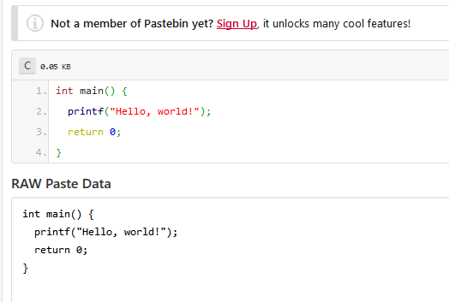
Django REST – Tutorial
http://www.django-rest-framework.org/tutorial/1-serialization/
1-serialization ~ 4-authentication-and-permissions 까지
구현하는 웹 애플리케이션 : 코드 스니펫을 저장하는 홈페이지
Do you know http://pastebin.com/ ?
Principles and Practice of Software Development
6

Slide 7
Django REST – Tutorial
 | GET | POST | PUT | DELETE
…/snippets/ | 스니펫 목록 | 새로운 스니펫을 추가 | 에러 | 에러
…/snippets/1/ | 1번째 스니펫 | 에러 | 내용 수정 | 삭제
…/users/ | 유저 목록 | 에러 | 에러 | 에러
…/users/2 | 2번째 유저 | 에러 | 에러 | 에러
* 유저는 어떻게 등록을 하나요?
Principles and Practice of Software Development
7

Slide 8
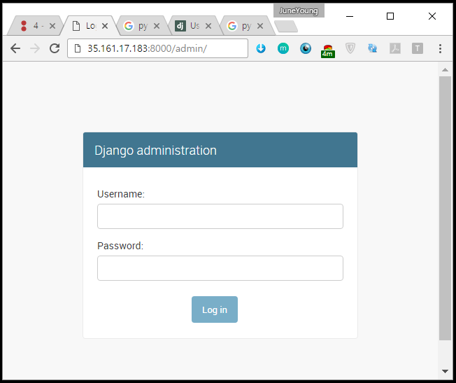
Django REST –Add User?
Principles and Practice of Software Development
8

Slide 9
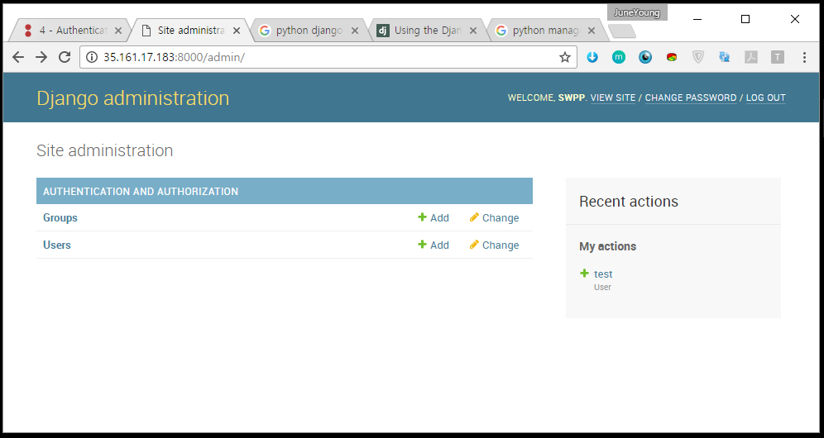
Django REST –Add User?
Principles and Practice of Software Development
9

Slide 10
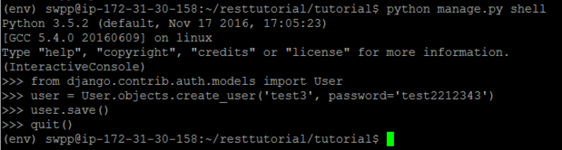
Django REST -Add User?
Or.. 터미널을 이용해서.
Principles and Practice of Software Development
10

Slide 11
Django REST – Miscellaneous Setting
혹시 AWS가 너무 느리면..
Local에서 작업한 뒤 scp 를 사용해 보세요.
Vim 세팅 중 도움이 될 만한 것
scp –P<포트> a.txt user@your.server.example.com:/path/to/b.txt
set ai
set expandtab
set ts=4
set shiftwidth=4
set number
set whichwrap+=<,>,h,l,[,]
set background=dark
Principles and Practice of Software Development
11

Slide 12
Django REST – Tutorial 1. Serialization
http://www.django-rest-framework.org/tutorial/1-serialization/
“Serialization” : 입/출력을 위해 데이터의 요소에 순서를 부여
Snippet 이라는 데이터타입을 정의 및 여러 연산 구현
참고 :
virtualenv –p python3 을 쓰세요
pip 대신 pip3 을 사용하세요
Vim에서 붙여넣기 할 때 - `:set paste`
Principles and Practice of Software Development
12

Slide 13
Django REST – Tutorial 2. Requests and Responses
http://www.django-rest-framework.org/tutorial/2-requests-and-responses/
여러 연산을 Django REST에서 제공하는 클래스로 구현
Browsability 구현
Browsability : 웹 브라우저에서 열었을 때 예쁘게 나오도록 함
Principles and Practice of Software Development
13

Slide 14
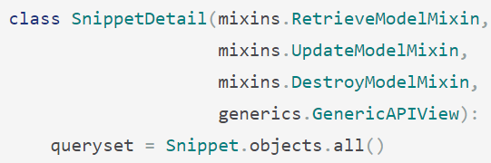
Django REST – Tutorial 3. Class-based Views
http://www.django-rest-framework.org/tutorial/3-class-based-views/
Django REST에서 제공하는 클래스를 상속함으로써, 비슷한 패턴의 코드를 없앰
4개의 class를 상속
Principles and Practice of Software Development
14

Slide 15

Django REST – Tutorial 4. Authentification & Permissions
http://www.django-rest-framework.org/tutorial/4-authentication-and-permissions/
Snippet을 작성한 User를 정의함
`X and Y or Z` 는 C에서 “X ? Y : Z” 와 동일
Principles and Practice of Software Development
15

Slide 16
Django REST – 과제
“채무 관계 기록 사이트” 를 제작
오늘 밤에 공지할 예정입니다.
다음주 화요일 밤 12시까지 듀
Principles and Practice of Software Development
16

